Slide 1
TOGETHER TO REUSE

Slide 2
PROBLEMA
Implementazione del processo di sanificazione
Complessità organizzativa
Luoghi commerciali come centro di smistamento
Movimentazione degli imballaggi non sanificati
hj
Cauzione

Slide 3
L’ Ecosistema che promuove il riutilizzo,
lo semplifica ai consumatori e ai rivenditori
e lo rende conveniente e scalabile per le aziende.
Cos’è ?

Slide 4
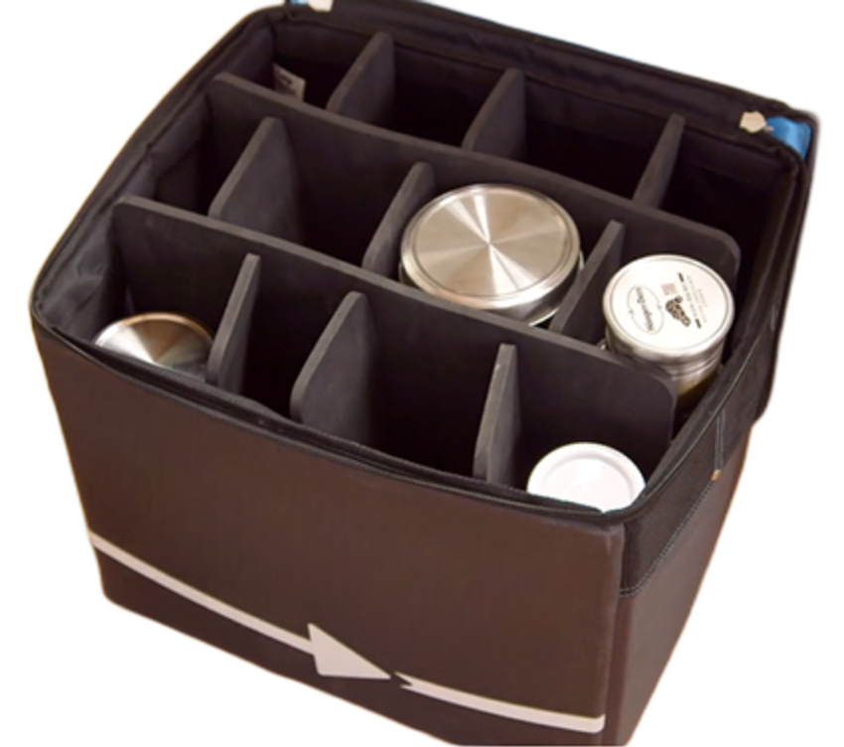
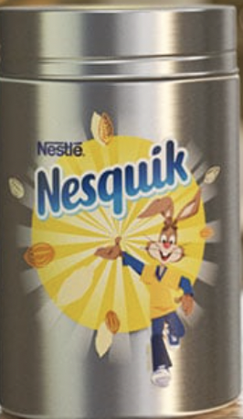
E-commerce
IL CONSUMATORE SCEGLIE IL RIVENDITORE A CUI AFFIDARSI PER ACQUISTARE I PRODOTTI RIUTILIZZABILI
SELEZIONA I PRODOTTI
VUOTOO INOLTRA L’ORDINE AL RIVENDITORE
CONSEGNA
ACQUISTA

Slide 5
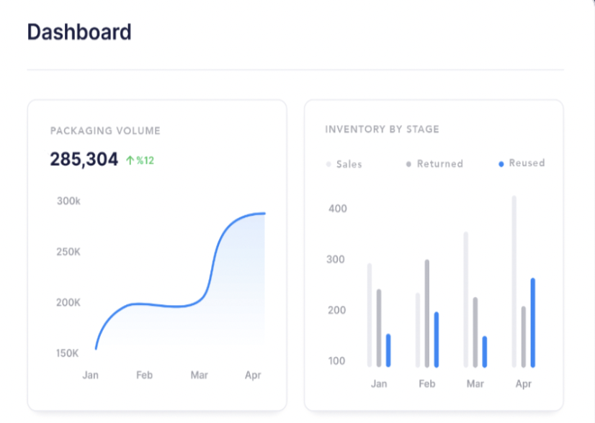
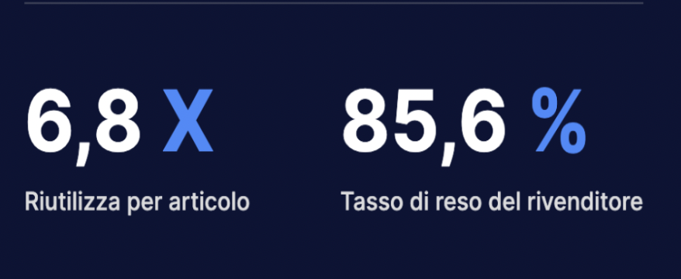
Piattaforma : Software SaaS
Permette al consumatore di noleggiare il packaging riutilizzabile senza ulteriori costi aggiuntivi.
Permette alle aziende di monitorare e gestire la supply chain con :
- statistiche in tempo reale sui tassi di restituzione;
- disponibilità dinamica delle scorte.
Permette alle aziende di ordinare nuovi imballaggi.

Slide 6
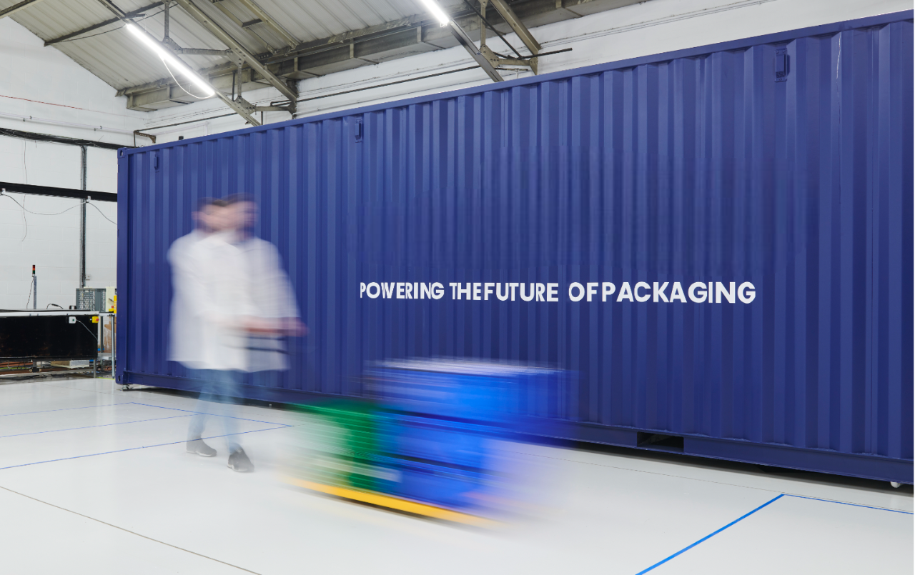

Slide 7
La filiera
Fornitore
Centro di distribuzione
Punto vendita
Centro di distribuzione
VuoToo

Slide 8
BUSINESS MODEL
Fee : 0,25€ per ogni ciclo
Primo caso: GDO
10%
Fornitore
50%
40%
Centro di distribuzione
Secondo caso: DO
30%
Centro di distribuzione
Punto vendita
20%

Slide 9
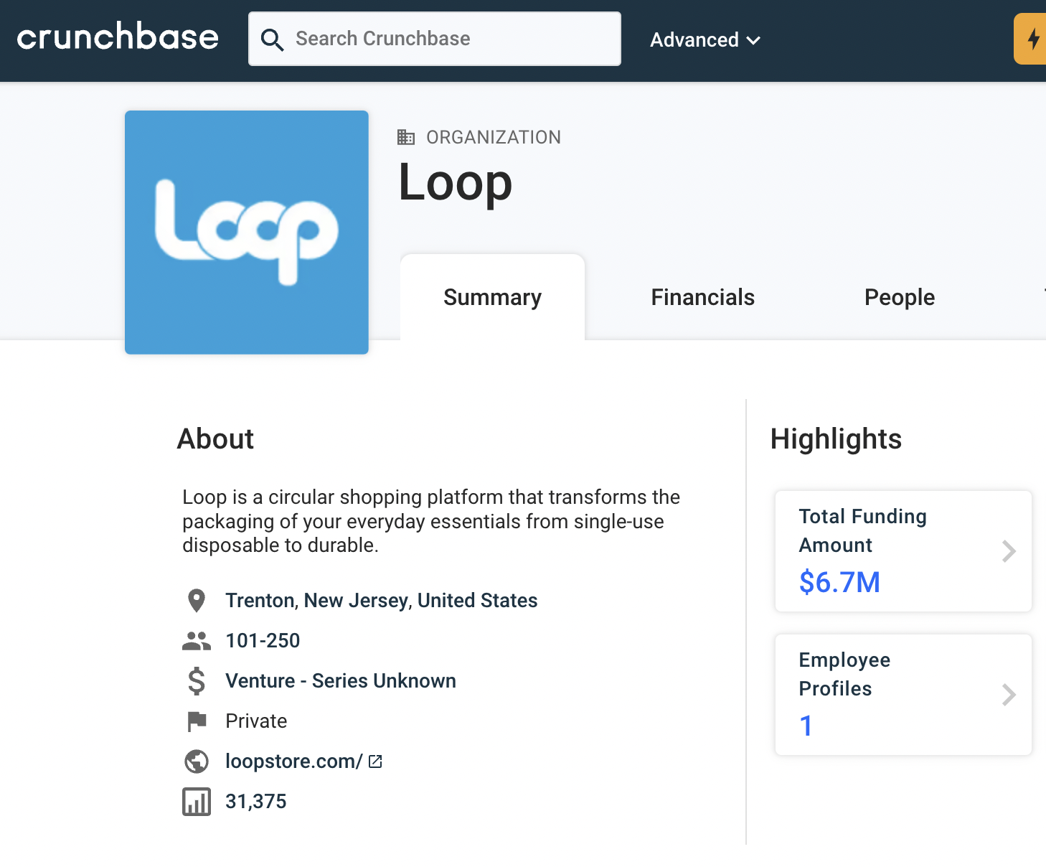
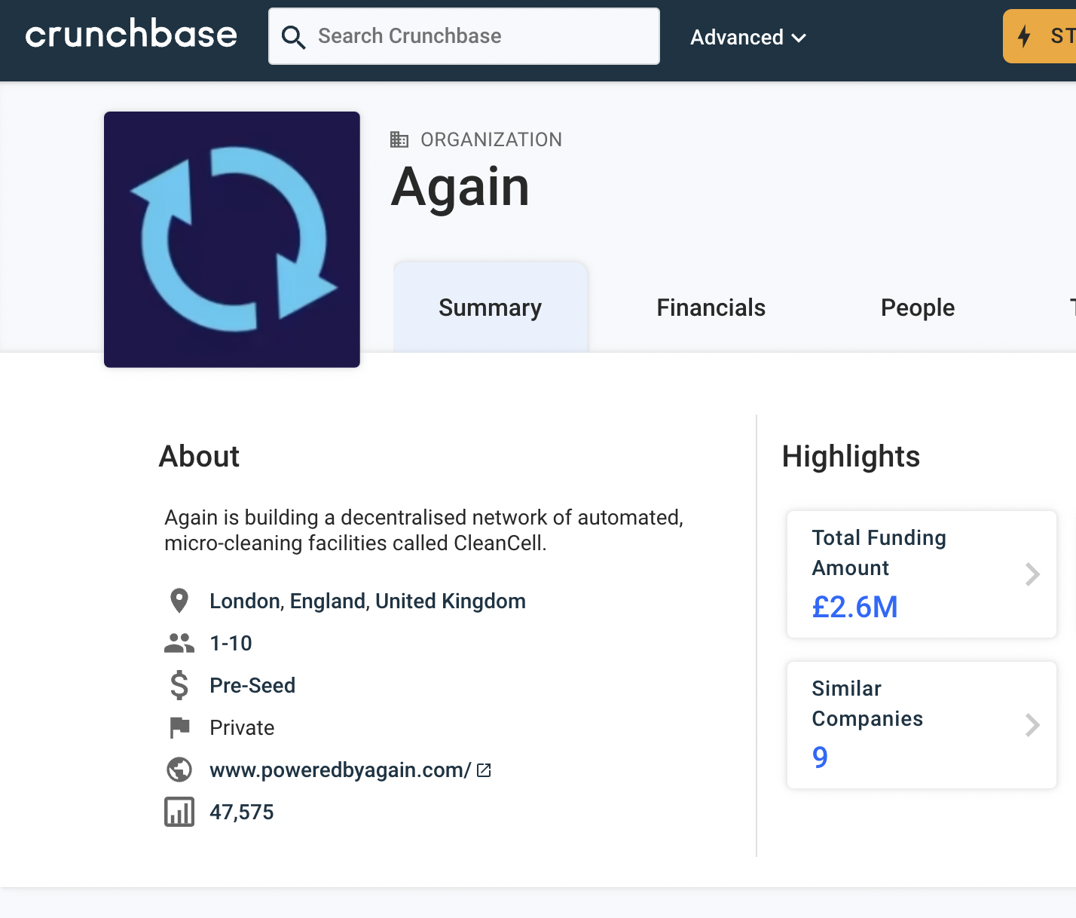
COMPETITOR

Slide 10
Go to market
Sviluppare software e progettazione impianto.
Stabilire una partnership con un centro di distribuzione

Slide 11
Grazie per l’attenzione

